Slide 1
CHÀO MỪNG CÁC EM
ĐẾN VỚI TIẾT HỌC NGÀY HÔM NAY!

Slide 2
Trò chơi ô chữ
01
1
02
 |  | C | H | A | N | H
 | Đ | A | O
 |  | H | A | T | D | E
 |  |  | T | R | E
T | R | A | I
 | K | H | E
 |  |  | T | R | U | C
2
03
3
04
4
05
5
6
06
7
Từ khóa: HỌA TIẾT
Push
Notes:
Bấm vào các số để hiện câu hỏi. Bấm vào dãy hàng ngang để hiển thị kết quả. Sau khi hiển thị hết các ô chữ, bấm nút “Push” để hiện đáp án cuối cùng. Bấm nút góc trên bên phải màn hình để chuyển tới slide bài học.

Slide 3
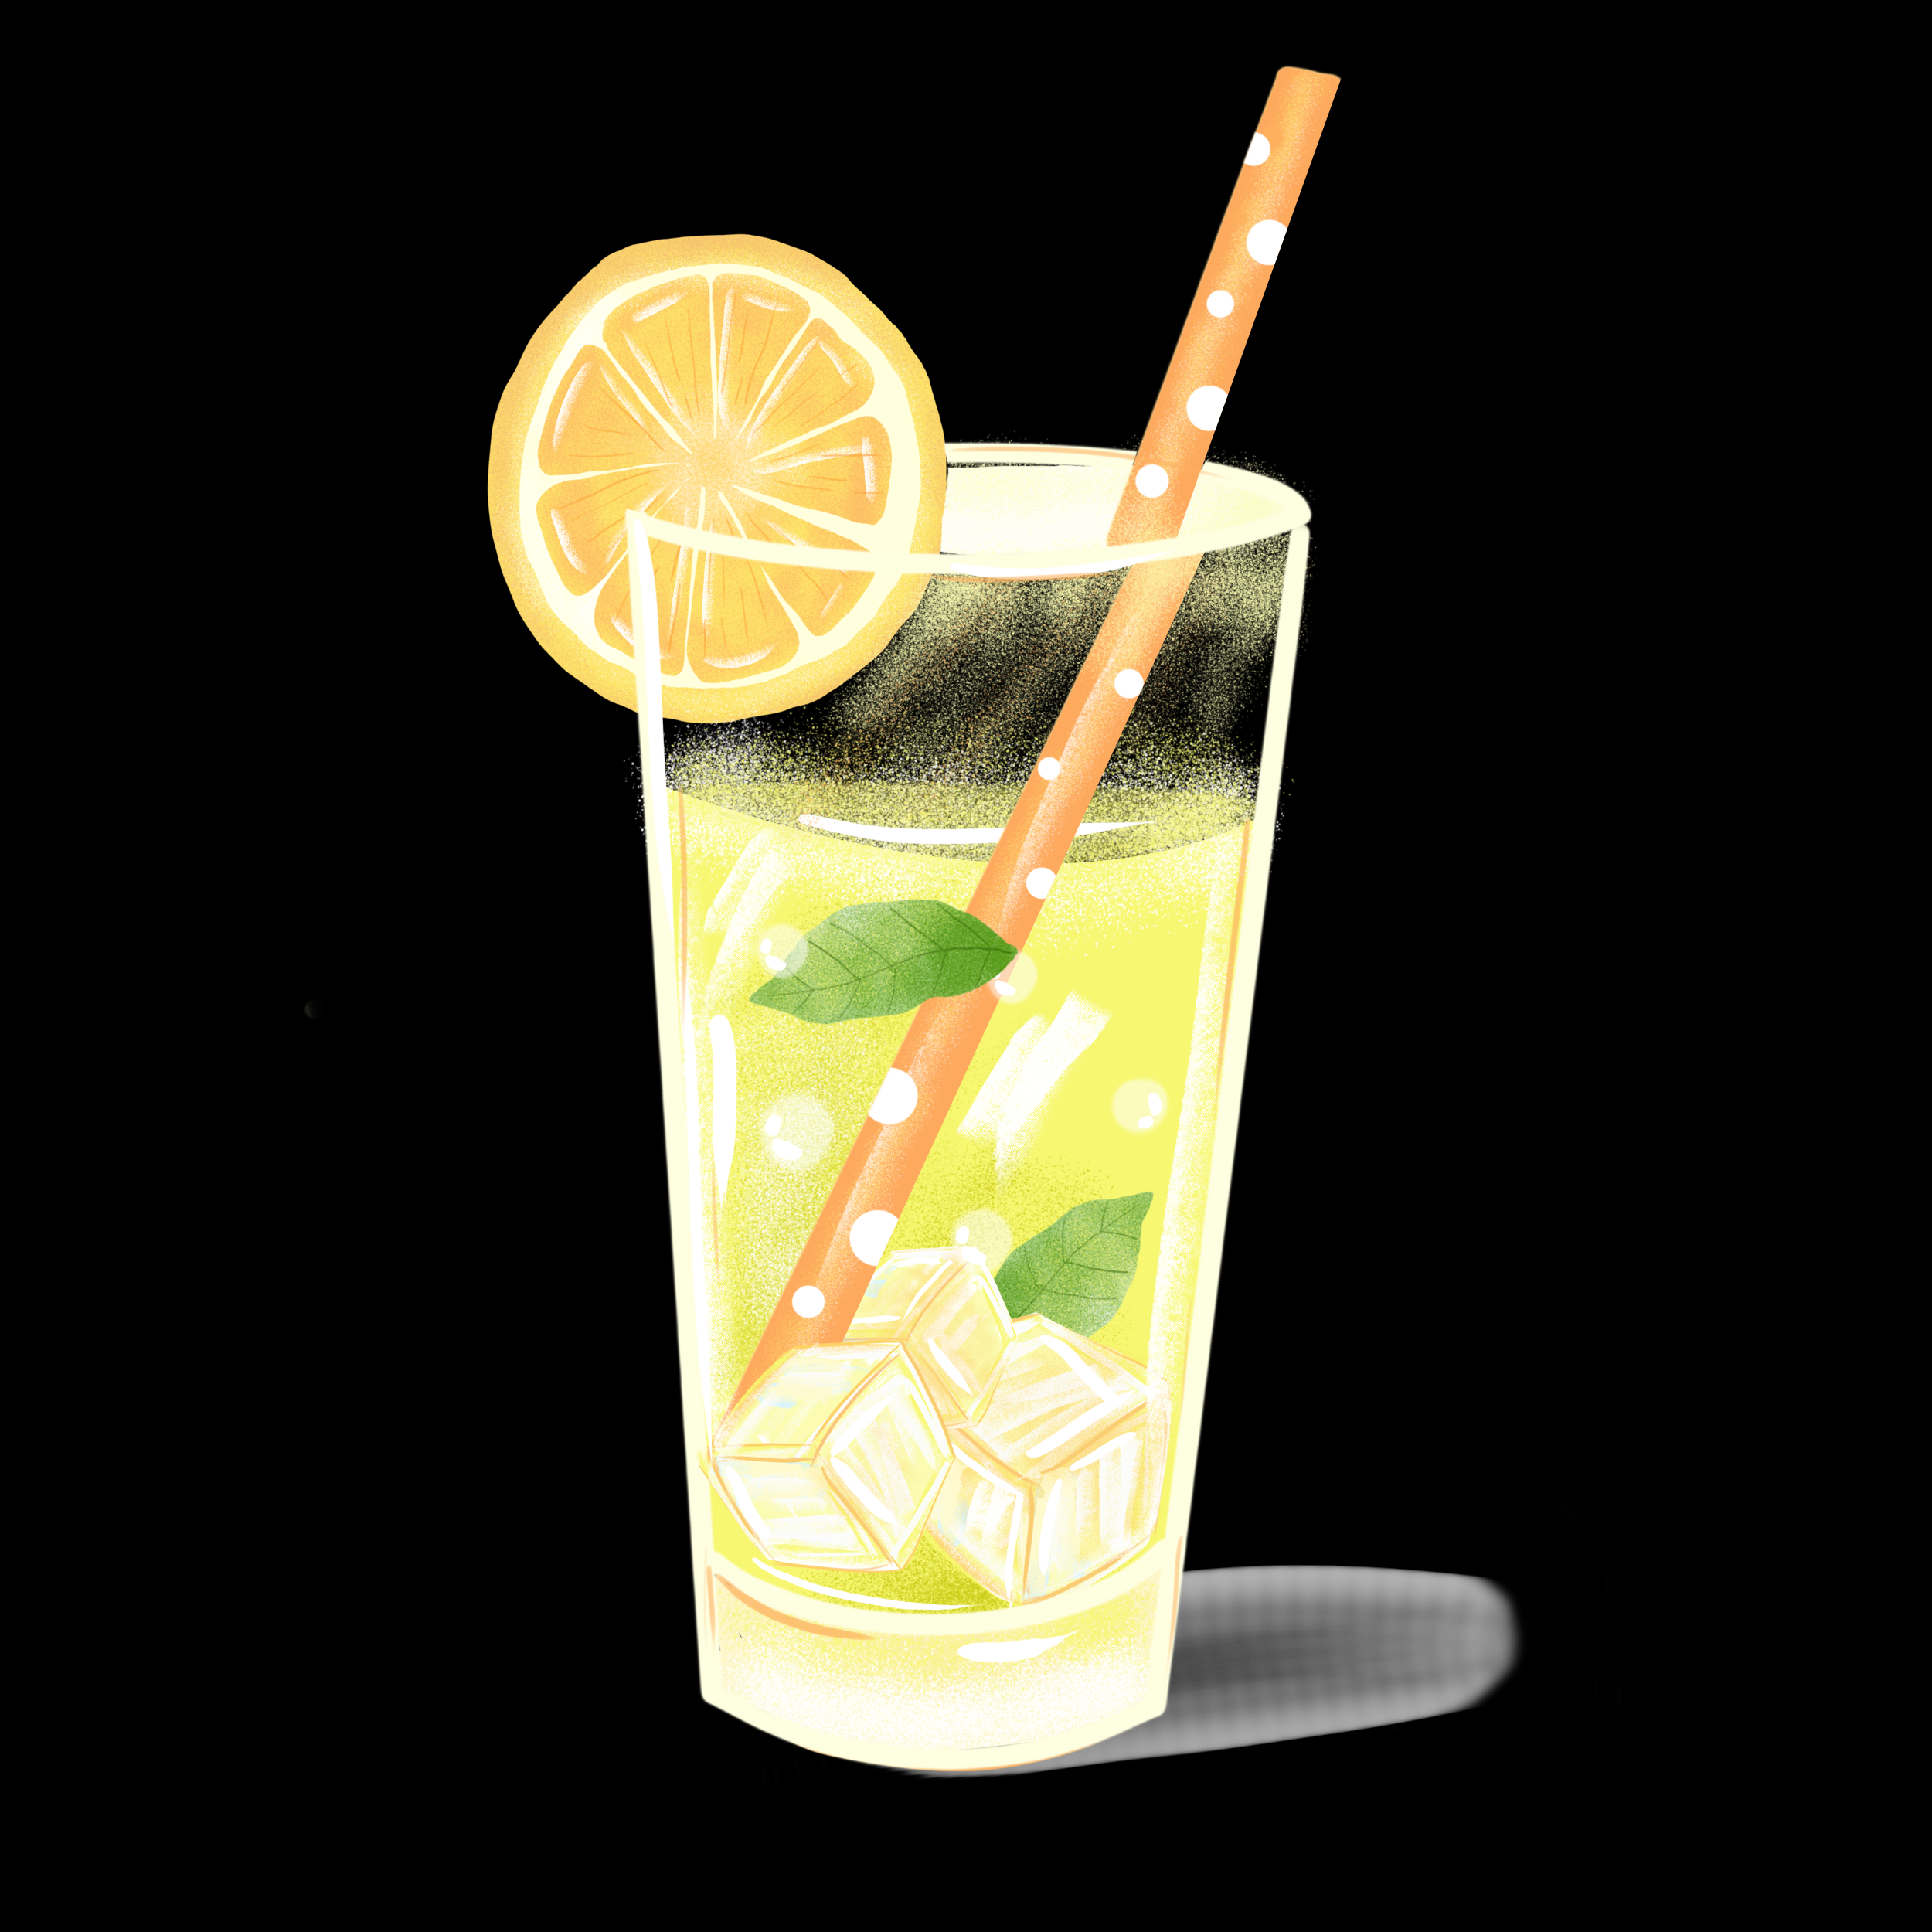
Ô số 1
01
02
Tên của một loài quả có vị chua dùng để giải khát?
03
04
05
06
Notes:
Bấm vào nút ngôi nhà để quay trở về slide trò chơi.

Slide 4
Ô số 2
01
02
Hoa tết đặc trưng ở miền Bắc?
03
04
05
06

Slide 5
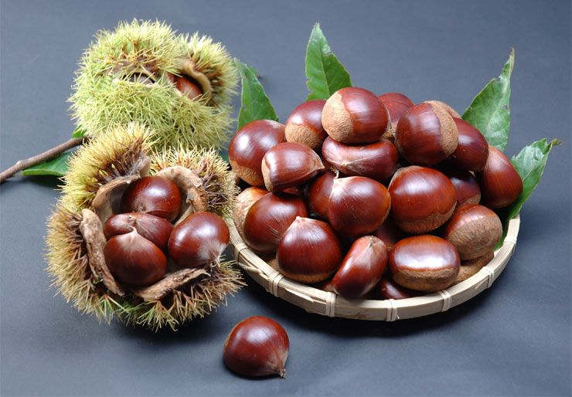
Ô số 3
01
Một loại hạt đặc sản ở Trùng Khánh, Cao Bằng?
02
Gợi ý
03
04
05
06

Slide 6
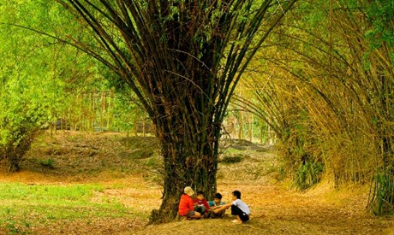
Ô số 4
01
02
Loài cây biểu tượng cho làng quê Việt Nam?
03
04
Gợi ý
05
06

Slide 7
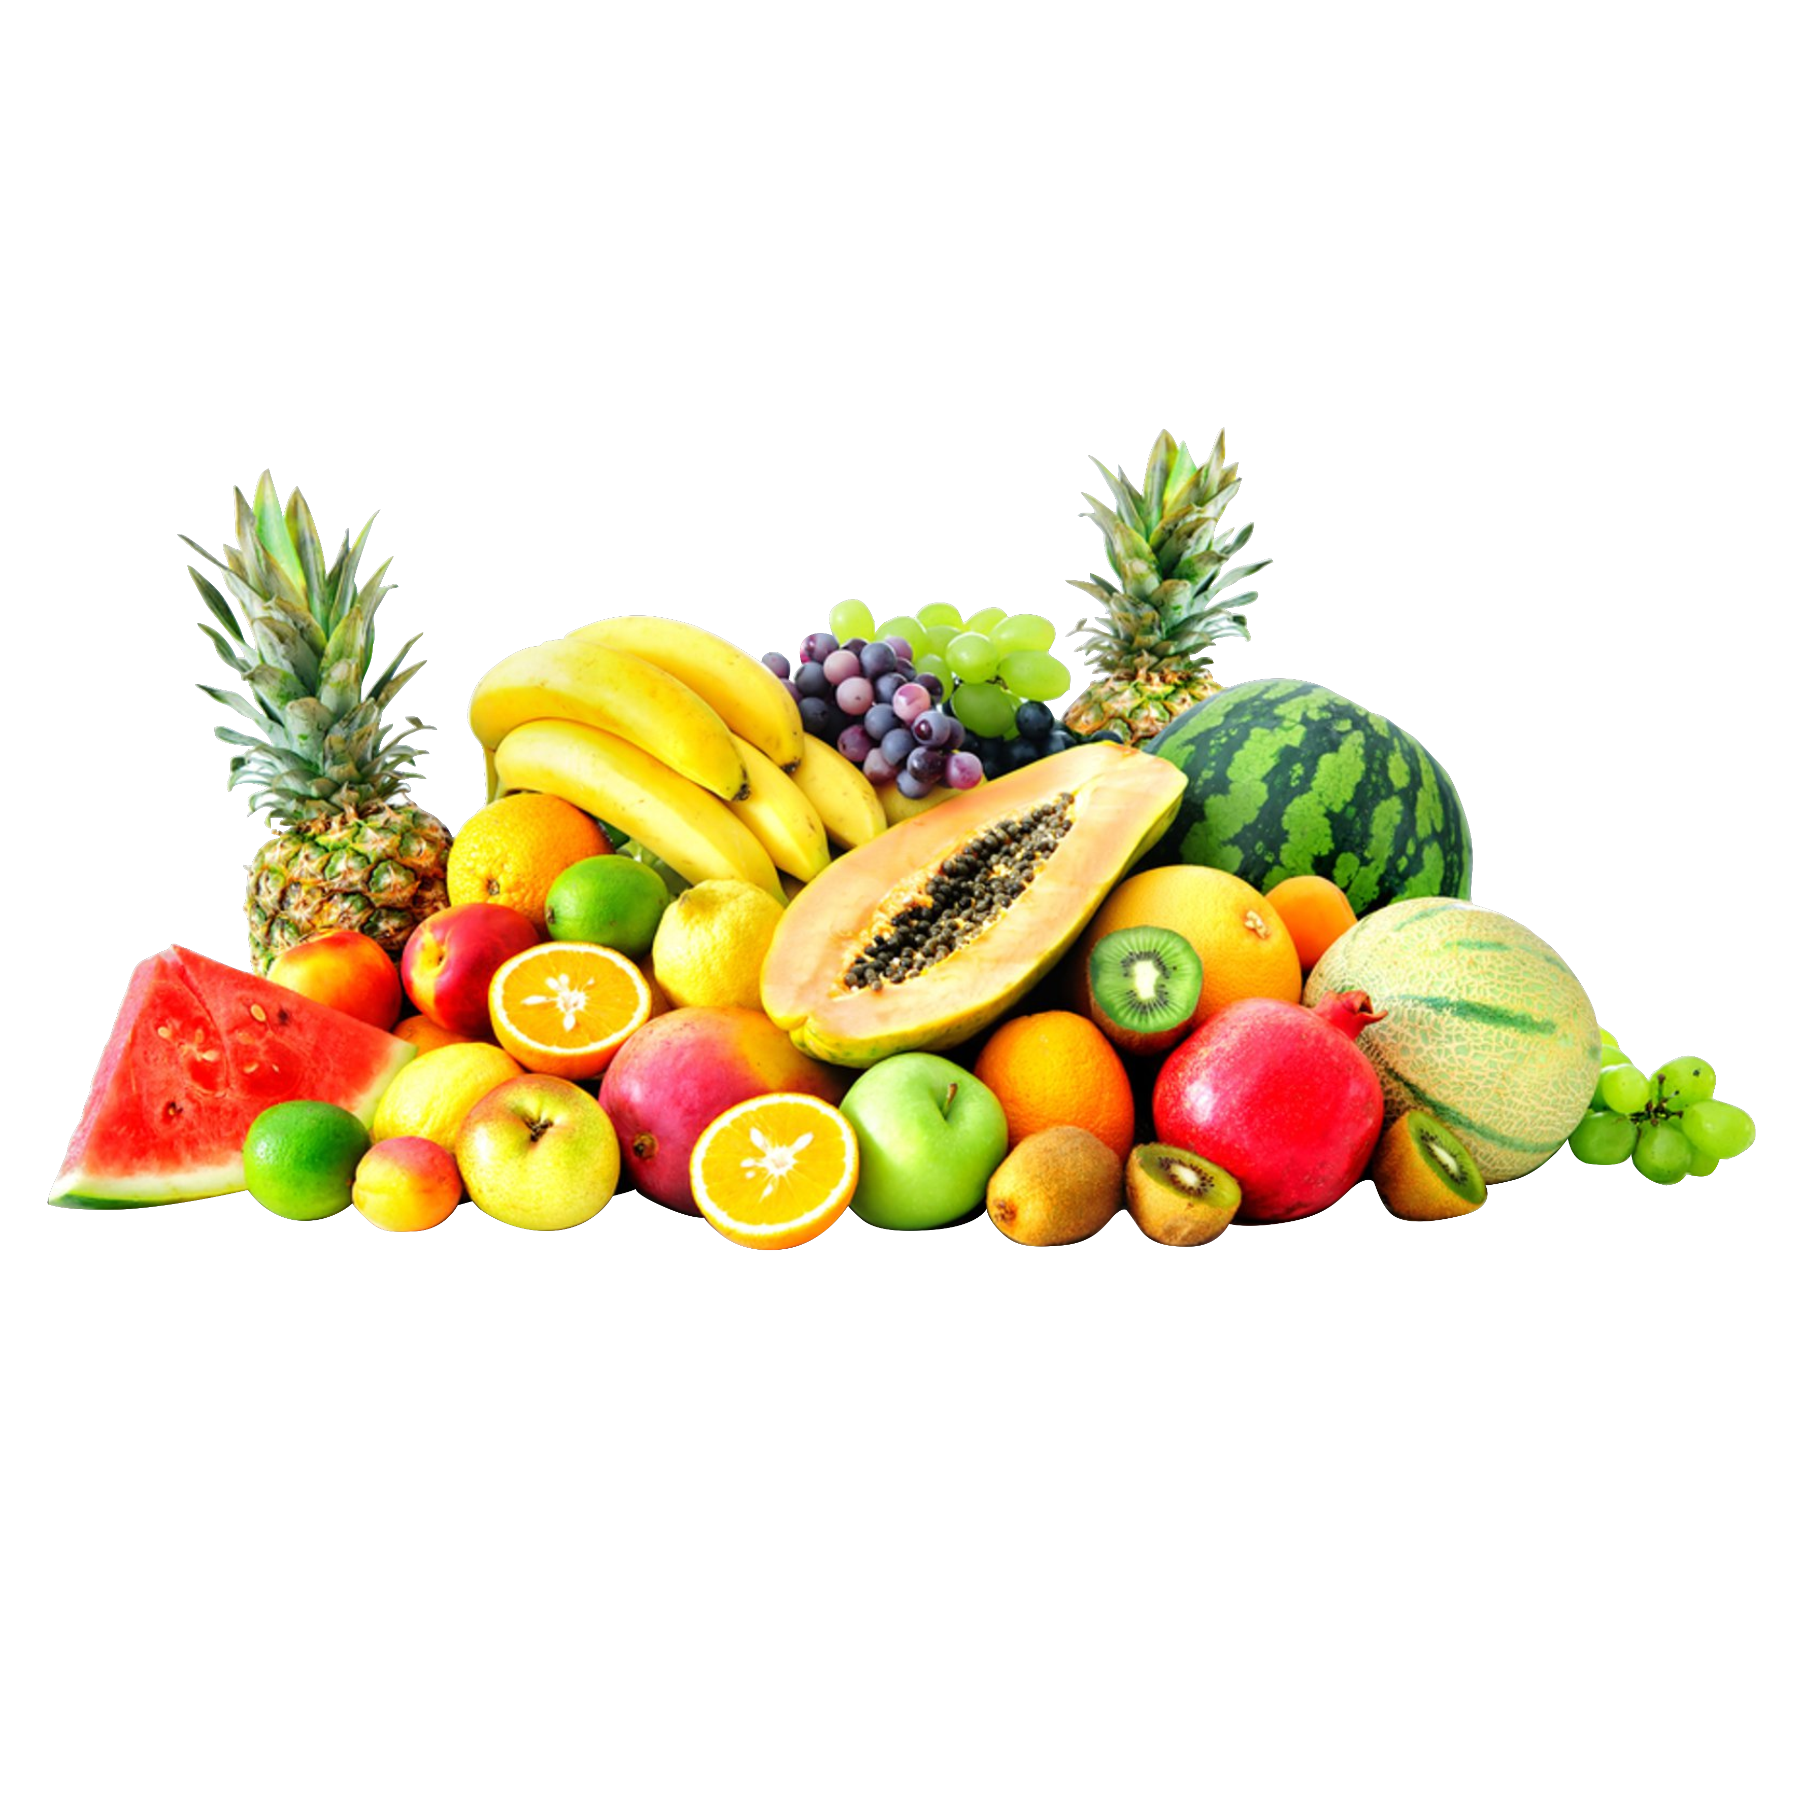
Ô số 5
01
02
Ở miền Nam quả thường gọi là gì ?
03
04
05
06

Slide 8
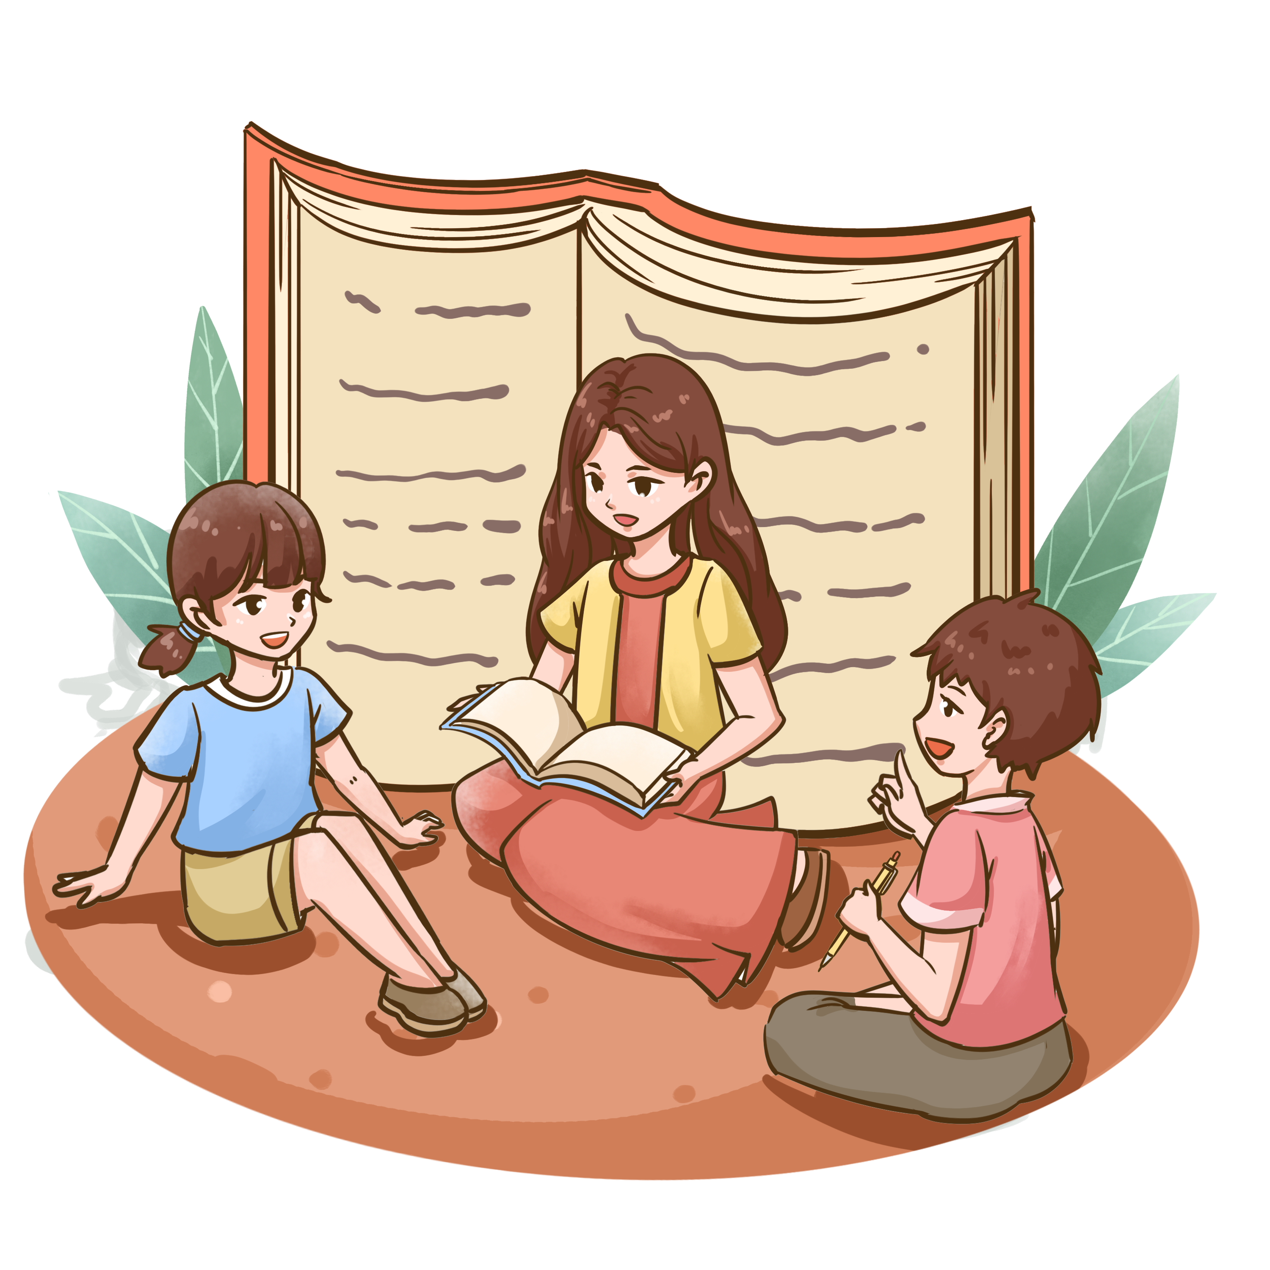
Ô số 6
01
02
Tên của loại quả trong câu hát “Quả gì mà chua chua thế…”
03
04
05
06

Slide 9
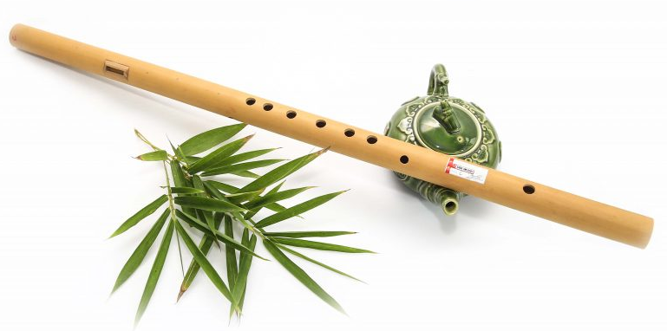
Ô số 7
01
02
Cây gì cùng họ với tre dùng làm nhạc cụ?
03
04
05
Gợi ý
06

Slide 10
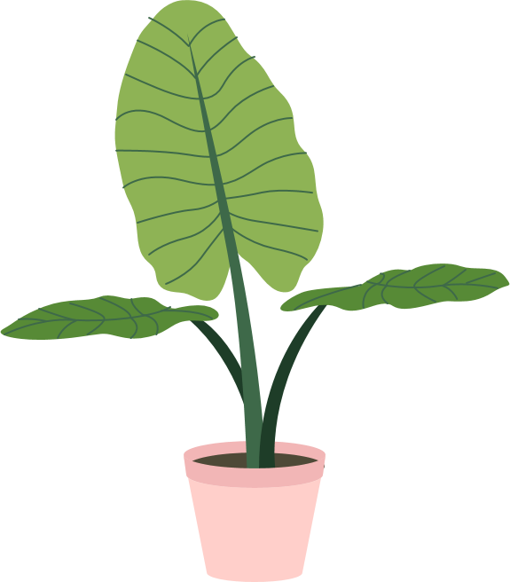

01
02
BÀI 5: SÁNG TẠO HỌA TIẾT TRANG TRÍ (2 Tiết)
03
04
05
06

Slide 11
01
NỘI DUNG BÀI HỌC
02
03
04
1. Khám phá
2. Sáng tạo
05
3. Thảo luận
4. Ứng dụng
06

Slide 12

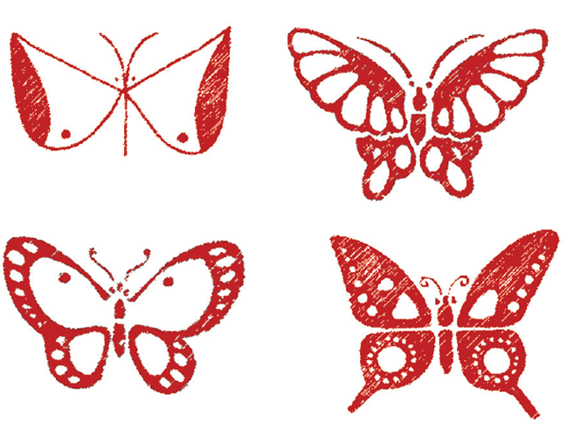
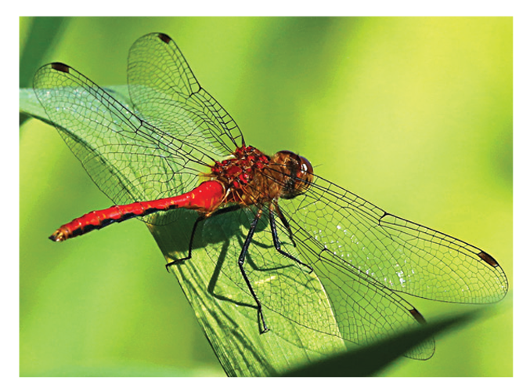
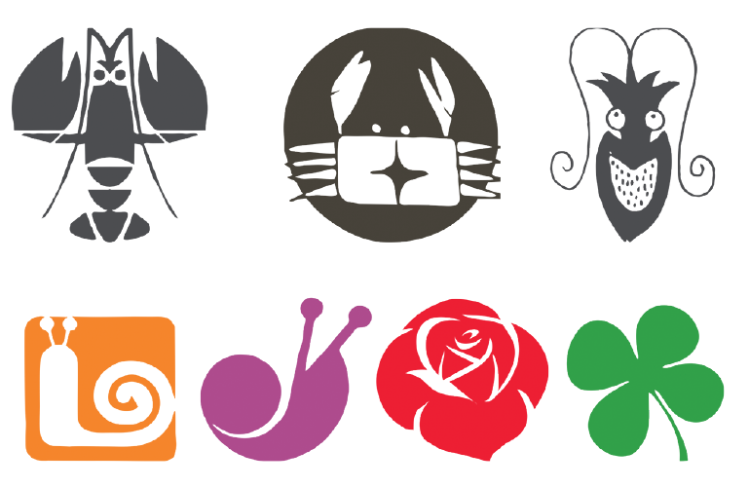
1. KHÁM PHÁ
Quan sát các hình ảnh bên và cho biết:
Nhận xét hình ảnh, đường nét.
Nêu đặc điểm giống và khác nhau giữa các họa tiết.

Slide 13
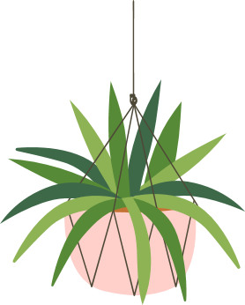
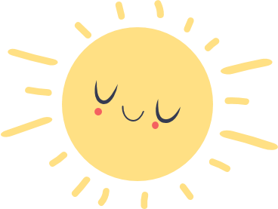
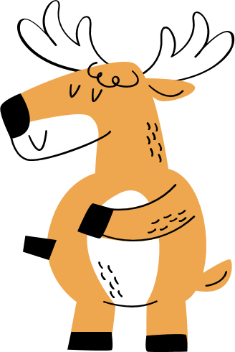
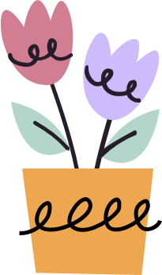
01
02
Hoạ tiết trang trí thường được lấy ý tưởng từ thiên nhiên như: cỏ cây, hoa lá, con vật,... sau đó cách điệu để sử dụng làm hoạ tiết.
03
04
05
06

Slide 14
Phương pháp cách điệu gồm các bước sau:
01
02
1. Chép mẫu thật để hiểu cấu trúc và các chi tiết chính của mẫu.
2. Cách điệu hoạ tiết (cách điệu theo lối tự nhiên, cách điệu theo lối công nghệ, cách điệu theo lối kỉ hà).
03
04
3. Tìm mảng và nét đậm, nhạt cho họa tiết.
05
06

Slide 15
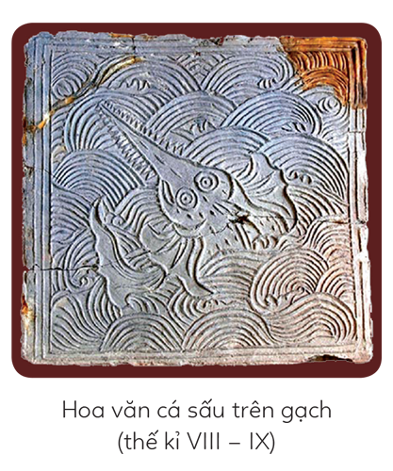
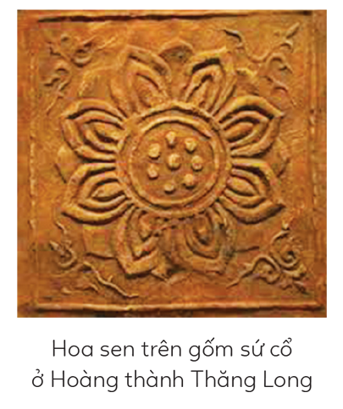
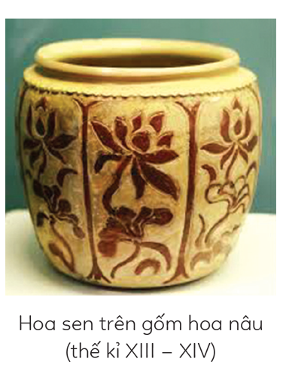
Một số hoa văn cổ Việt Nam

Slide 16
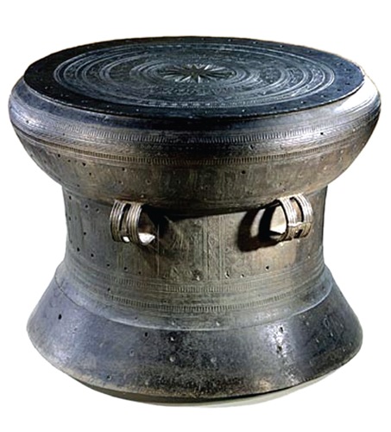
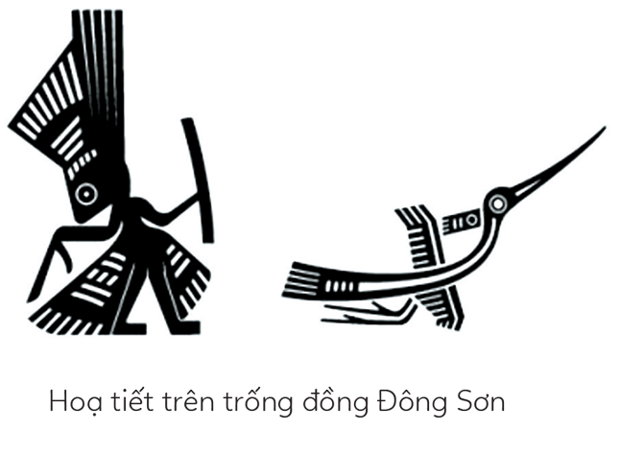

Một số hoa văn cổ Việt Nam
Em có nhận xét gì về đặc điểm, chất liệu của các họa tiết truyền thống?

Slide 17
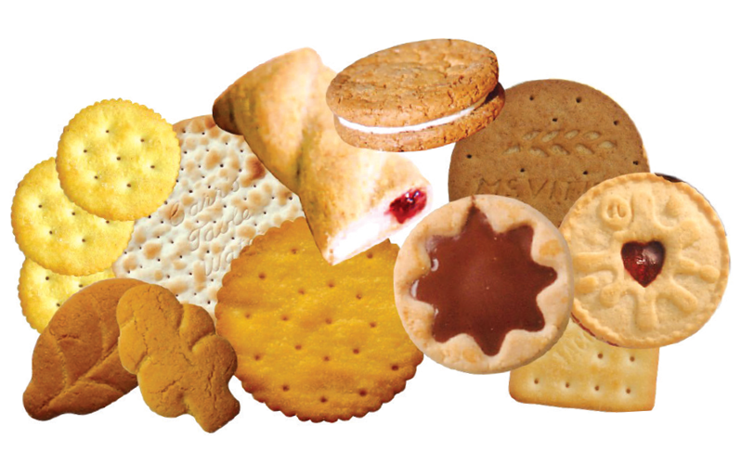
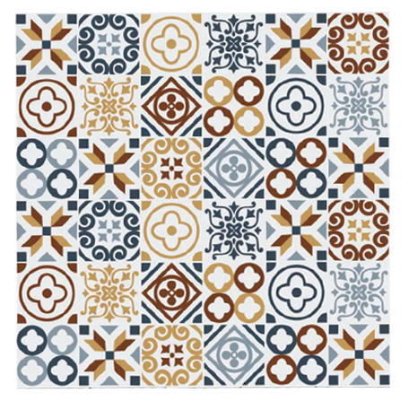
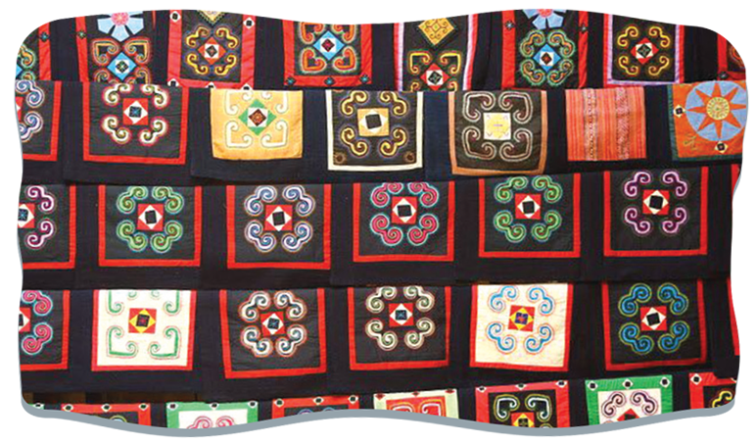
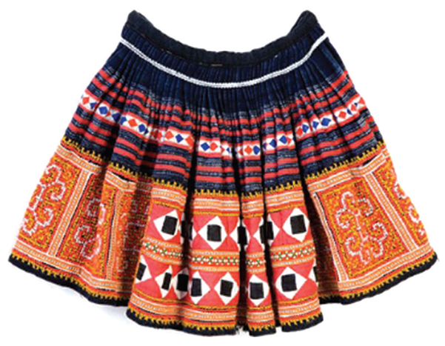
Một số họa tiết trang trí được sử dụng trong đời sống

Slide 18

2. SÁNG TẠO
01
02
Bước 1:
Chọn họa tiết
Bước 2: Lựa chọn hình ảnh hoạt tiết cho bài vẽ
03
Tìm ý tưởng
04
Bước 3: Tìm cách sắp xếp
Bước 4: Lựa chọn màu sắc
05
06

Slide 19

01
02
Thực hành: Sáng tạo hoạ tiết theo nguyên lí đối xứng và không đối xứng.
03
04
05
06

Slide 20
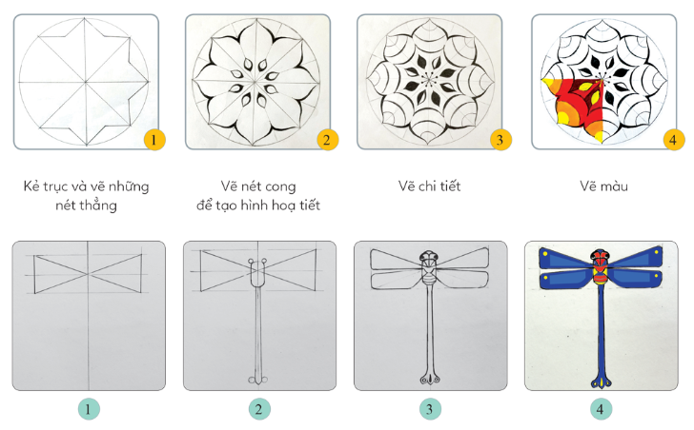
Các bước sáng tạo họa tiết theo nguyên lí đối xứng:

Slide 21
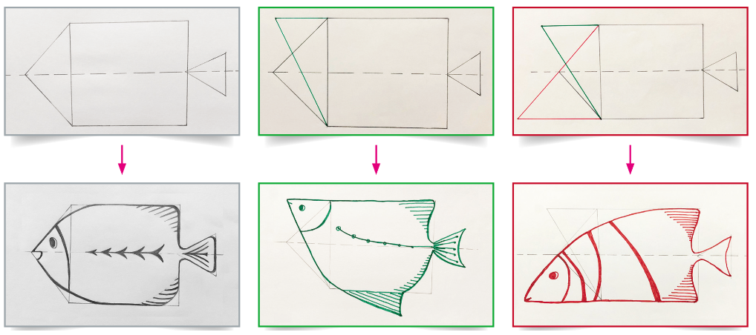
Các bước sáng tạo họa tiết theo nguyên lí không đối xứng:

Slide 22
3. THẢO LUẬN
Em đánh giá như thế nào về bài vẽ của mình?
Trưng bày sản phẩm trước lớp và giới thiệu sản phẩm của mình.
Cảm nhận về bài vẽ của bạn.
Em thích bài vẽ nào nhất?
Vì sao?

Slide 23
4. ỨNG DỤNG
01
02
Hoạt tiết em dùng để trang trí đồ vật giúp cuộc sống đẹp hơn.
Em có thể sử dụng hoạt tiết để trang trí nhật kí, thời khóa biểu hay những đồ dùng khác.
03
04
05
06

Slide 24
GHI NHỚ
01
02
Muốn sáng tạo họa tiết trang trí từ hoa, lá hay con vật, ta cần quan sát các chi tiết đặc trưng của sự vật để họa tiết được sinh động.
Khi vẽ một hình bất kỳ theo nguyên lí cân bằng đối xứng sẽ tạo ra một họa tiết trang trí.
03
04
05
06

Slide 25
HƯỚNG DẪN VỀ NHÀ
01
02
Xem trước bài 6, SGK Mĩ thuật 6.
03
04
05
Chuẩn bị đồ dùng học tập cho bài 6.
06

Slide 26

01
02
CẢM ƠN CÁC EM
ĐÃ LẮNG NGHE BÀI GIẢNG!
03
04
05
06
Please keep this slide for attribution

